Slide 1

研发中心2014年7月质量月报
PPT下载：www.1ppt.com/xiazai/

Slide 2

目 录
项目质量总体情况
产品线质量目标达成情况
项目质量分红黑榜
优秀实践&典型问题
质量改进总结
质量改进宣传

Slide 3
说明（请务必浏览）
【项目质量总体情况】取自A线和B线7月份已立项的，处在在研或结项阶段，5人月以上的项目,其中不包含数据库类项目和异地项目。
【5人月以下项目情况】5人月以下的项目只在本月报中展示项目数量，不纳入项目质量通报范畴。
【产品质量总体情况】由于现在只有A线在DevSuite建立运维流程，故只统计A线数据。数据提取截止至7月31日，所有已确认是产品软件问题的事件，过滤掉了需求、环境、网络等原因导致的事件。
第一版作为试运行版，涉及到新规则和制度的推广，由于推广时间在7月中旬，故在此之前的一些质量数据不做为扣分项。所以受此影响本版质量月报中部分部门和部分项目的分值有些“虚高”，希望各位领导同事能够理解和见谅。
具体数据来源及评分规则详见邮件附件。

Slide 4
机构线在研项目质量总体情况
Notes:
第一版作为试运行版，涉及到新规则和制度的推广，由于推广时间在7月中旬，故在此之前的一些数据不做为扣分项。所以受此影响本版质量月报中部分部门和部分项目的分值有些“虚高”，希望各位领导同事能够理解和见谅。

Slide 5
教育线在研项目质量总体情况
Notes:
第一版作为试运行版，涉及到新规则和制度的推广，由于推广时间在7月中旬，故在此之前的一些数据不做为扣分项。所以受此影响本版质量月报中部分部门和部分项目的分值有些“虚高”，希望各位领导同事能够理解和见谅。

Slide 6
5人月以下项目情况
Notes:
说明：
5人月以下的项目只在本月报中展示项目数量，不纳入项目质量通报范畴。

Slide 7
产品上线后质量情况（机构线）
Notes:
由于现在只有A线在DevSuite建立运维流程，故只统计A线数据。

Slide 8
机构线质量目标达成情况
 | 质量目标 | A1 | A3 | A4 | A5 | A10
规范度（大型） | ≥85% | 85.92% | 90.70% | / | / | /
规范度（普通） | ≥90% | / | / | 91.75% | 91.30% | 96.15%
规范度（微型） | ≥93% | / | / | 91.70% | / | /
审计问题 | ≥92 | 87.5 | 97.5 | 99.5 | 99.5 | 100
进度偏差 | ≥-10% | -1.89% | 0% | -1.66% | -3% | 0%
缺陷遗留率 | ≤5% | / | / | 4.35% | / | /
测试阶段缺陷密度 | ≥2/SFP ≤5/SFP | / | / | 0.55 | / | /
Notes:
说明：
1.第一版作为试运行版，涉及到新规则和制度的推广，由于推广时间在7月中旬，故在此之前的一些数据不做为扣分项。所以受此影响本版质量月报中部分部门和部分项目的分值有些“虚高”，希望各位领导同事能够理解和见谅。
2.进度偏差为负表示进度延迟，为正表示进度提前

Slide 9
教育线质量目标达成情况
 | 质量目标 | B1 | B3 | B4 | B5 | B6 | B7 | B12
规范度（大型） | ≥85% | / | / | / | / | / | / | 92%
规范度（普通） | ≥90% | 88.72% | / | 89.40% | / | / | / | /
规范度（微型） | ≥93% | 86.75% | 82.89% | 84.52% | 85.71% | 94.74% | 86.72% | /
审计问题 | ≥92 | 98.3 | 100 | 97 | 100 | 100 | 100 | 92
进度偏差 | ≥-10% | -0.78% | 0% | -7.76% | 0% | -1.77% | 0% | 0%
缺陷遗留率 | ≤5% | 1.3% | 0% | / | 1.1% | / | 3.2% | 1.7%
测试阶段缺陷密度 | ≥2/SFP ≤5/SFP | 1.38 | 3.2 | / | 18.76 | / | 5.24 | 0.97
Notes:
1.对于部分审计问题100分、进度偏差0%的说明：
“QA审计问题”计分和project取进度偏差是7月中旬开始推动的，在此之前有些项目已经结项，。
这对这种已结项的项目的取分方式定为：结项时QA审计问题全部解决关闭则给100分，项目最终未延迟则定为进度偏差0%。

Slide 10
在研项目质量红榜
序号 | 项目名称 | 所属部门 | 项目类型 | 项目经理 | 项目质量分 | QA问题审计 | 进度偏差 | 流程符合度
1 | 国泰安虚拟交易所竞赛管理 V6.2.2 | A10 | 普通 | 梁健腾 | 99.04 | 100 | 0% | 96.15%
2 | 国泰安经管跨专业综合实践平台V 1.0 | B12 | 大型 | 张飞 | 98.60 | 92 | 0% | 92.00%
3 | 虚拟仿真实验平台V1.1.2 | B6 | 微型 | 陈鹏 | 98.15 | 100 | -1.77% | 94.74%
4 | 智能运输规划系统V1.0 | B1 | 普通 | 王龙 | 97.86 | 100 | 0% | 91.43%
5 | 行情实时服务系统1.9 | A4 | 普通 | 宋朋臻 | 97.68 | 100 | 0% | 90.70%
Notes:
第一版作为试运行版，涉及到新规则和制度的推广，由于推广时间在7月中旬，故在此之前的一些数据不做为扣分项。所以受此影响本版质量月报中部分部门和部分项目的分值有些“虚高”，希望各位领导同事能够理解和见谅。

Slide 11
在研项目质量黑榜
序号 | 项目名称 | 所属部门 | 项目类型 | 项目经理 | 项目质量分 | QA问题审计 | 进度偏差 | 流程符合度 | 存在问题
1 | QIA 1.2 | A1 | 大型 | 张富铭 | 62.60 | 80 | -0.05% | 76.92% | 项目过程中缺失较多关键文档的评审活动
2 | 国泰安商业保险公司综合业务教学软件V1.0 | B4 | 普通 | 张永亮 | 68.95 | 99 | -12.83% | 89.40% | 项目进度偏差为-12.83%
Notes:
由于本版月报中较多项目分值“虚高”，故质量黑榜目前只展示两个个项目

Slide 12
优秀实践
事件描述 | 项目组
测试组积极探索测试方法，运用QTP构建自动化测试脚本和用例，在流程和数据测试方面每轮执行可提升3人日工作量。 | GTA经管跨专业综合实践平台1.0
QDB版本构建包括SDK客户端、服务端应用、测试工具等内容，每一项需要win32/win64版本、debug/release版本，还要考虑c++/c#等多种语言版本，以及实时、基本面等各种后台服务、测试工具。导致了QDB在构建版本的时候非常繁琐复杂。 QDB 1.5 项目组创新提出如下版本构建方法： 1.使用微软提供的工具Depends解析库的依赖关系; 2.使用sqlite存储规范上述繁琐的配置关系； 3.使用python脚本根据sqlite配置动态处理； 4.VS集成python脚本处理自动构建； 经过实际应用，效果明显： 1.减少了版本构建出错的几率:组件间依赖关系采用depends进行解析，可靠性非常好，构建出来的版本不会出现库文件缺少或链接出错的问题； 2.节约了时间成本： 曾经版本变化需要花费1人日的时候，现在可版本构建集成到了teamcity，版本编译打包已经交接给专门人员处理,从而节省了时间； | QDB1.5

Slide 13
典型问题
类别 | 事件描述 | 改进建议 | 项目组
需求设计 | 由于产品部分业务设计不完善，业务需求在测试阶段频繁更改，导致开发与测试人员的返工量增加，对项目计划执行及测试过程版本质量造成严重影响 | 在需求阶段安排相对充裕的时间进行需求的预审及正式评审工作，对评审发现的问题进行有效跟进并及时更新到需求文档中，减少需求阶段的缺陷引入。 | GTA经管跨专业综合实践平台1.0
 | 产品经理提供的客户需求不明确，且后期经常变动，导致评审持续近两个月。原计划项目立项时间是5月20日，期望发布时间是8月30日，实际直到7月30日需求才确定，截止到8月4日项目立项流程还没走完，严重影响了项目开始的时间。 | 产品经理进行充分的市场调研，确定好需求后再组织大家进行评审，评审过程中对于评委提出的问题，应给出确定的答案，避免含糊回答。 | 移动电子商务教学平台3D版
配置库 | 大量文档都存放在Code Management目录下。经QA多次提醒未整理，直至项目结项前才重新整理。导致项目过程期间配置库比较混乱。 | 依照《配置项识别表》中的规范要求存放配置项。 | QIA1.2
准入准出测试 | 准入测试共11次，准入不通过被打回4次，降低了开发和测试的工作效率。 | 项目经理提高质量意识，严格执行准出测试用例，保证转测试版本的质量 | 手机助手V1.0
 | 没有准入、准出测试用例与执行记录 | 准入准出测试用例及时准备，并内部达成共识。开发转测试的时候发送邮件并附带准出测试记录。测试进行验证，并在此邮件基础上回复是否PASS，附带准入测试用例。便于追溯。 | QIA1.2
 | 准入准出测试执行效果不佳，导致转测试版本多次测试不通过，压缩了后期的测试时间。 |  | iQuant2.0
项目估算 | 预估算时，漏掉了一个功能点，项目预估出的工期偏小，最后不得已进行变更。 影响：导致项目进度变更增加3.3人月，同时使事业部之前制定的验收方案和计划也进行了相应调整 | 以文档化加强对客户需求的分析、确认。 加强沟通&群策群力。 着重收集和听取测试团队对需求提出的意见.开发团队分工明确 | 保险公司综合业务教学软件 V1.0

Slide 14
质量改进总结
启动CMMI保3升4评估项目
优化EPG组织架构，新增成员
召开CMMI保3升4评估项目启动会
策划并启动研发中心质量月报
完成7月份月报的数据收集、分析与整理
推广Project应用及每周偏差分析
完成了A线项目的推广
启动B线项目的试点应用

Slide 15
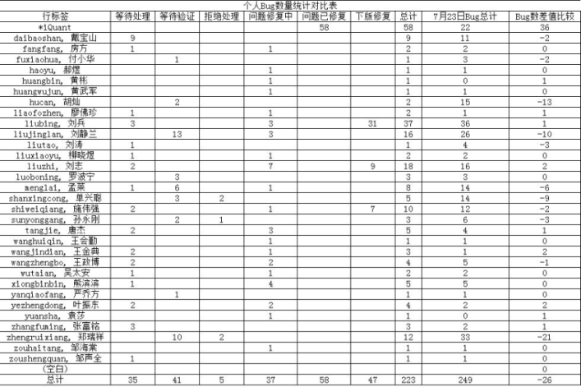
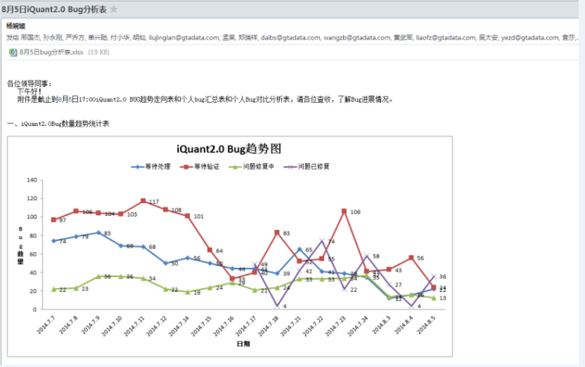
质量改进宣传
测试时间紧张情况下的BUG分析与BUG攻坚
测试时间紧张本身对项目进展造成了很大的风险，会造成项目延期的可能。为了防止此问题的发生，在项目沟通上应确保及时性，将BUG现状和问题及时通报相关人员。并确保BUG及时确认、处理、验证、关闭，避免积压。
改进建议 | 有效沟通： 每日汇总出每位成员的BUG数量和BUG状态，发出BUG分析报告与BUG趋势图，及时知会相关人员。 BUG快速处理： 每日晨会项目经理带领各组负责人对BUG进行梳理。对于棘手问题邀请技术专家分析处理。有效的推动BUG解决，避免了BUG积压。
优秀典型 | iQuant 2.0项目组

Slide 16
质量改进宣传
提高测试版本质量
如何提高测试版本质量？除了加强代码评审外，开发人员的自测和交叉测试非常重要！
改进建议 | 准出测试之前，研发内部交叉测试，并记录测试BUG，测试完成后严格跟进bug修改情况。 交叉测试问题修复后再执行准出测试用例执行，有效提高了测试版本的准入通过率，提高了测试质量；
优秀典型 | 综合第三方物流实训平台 V4.0

Slide 17
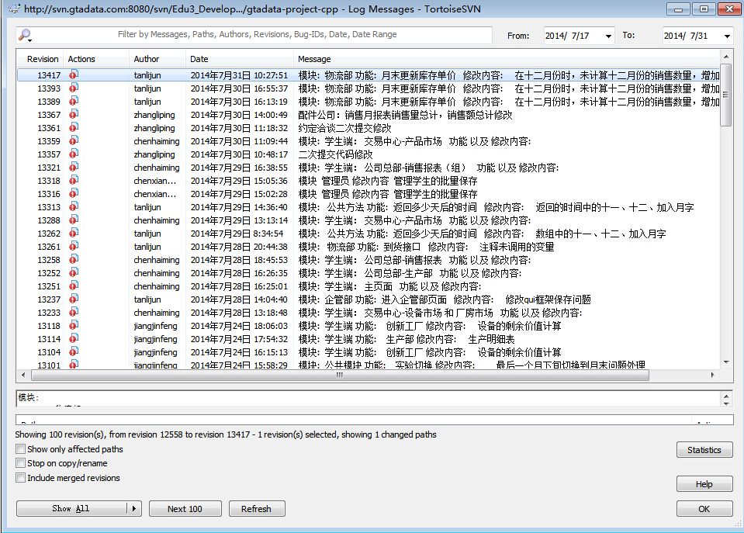
质量改进宣传
代码提交备注
代码提交是编写备注有利于追溯、回滚。还可以记录开发人员的修改频率，代码修改情况。
改进建议 | 知会CM将配置库设置为“强制备注”，不填写备注不能提交。 内部规范备注要求，对于不同类型的配置项约束备注规范。 项目经理和QA定期检查，若出现此问题则纳入QA审计问题。
优秀典型 | GTA经管跨专业综合实践平台1.0

